Slide 1
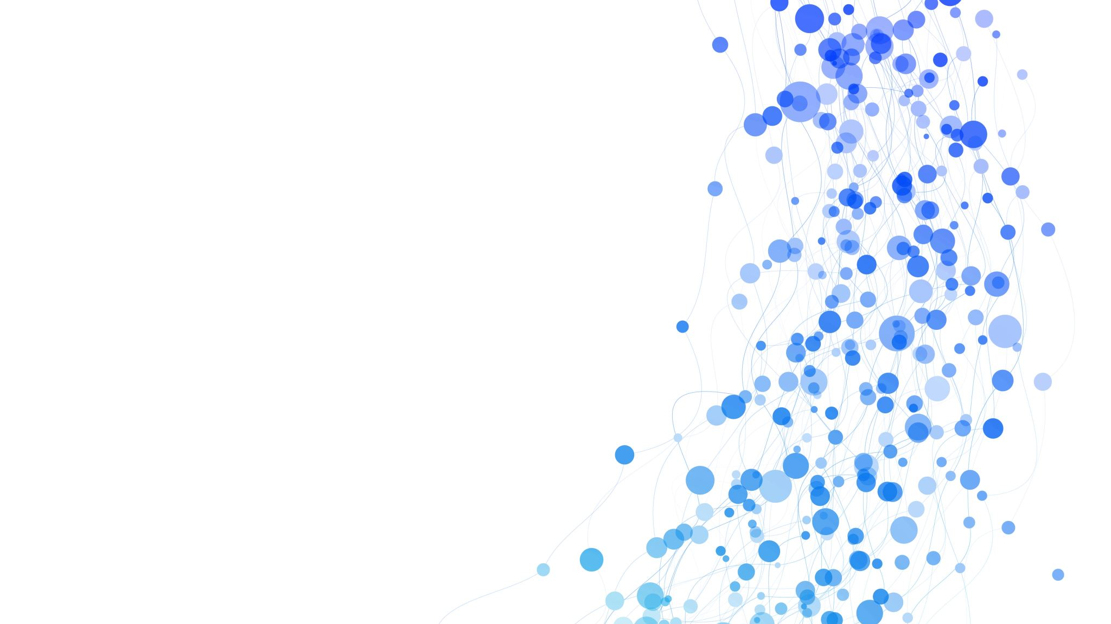
Manajemen Resiko

Slide 2
Manajemen Resiko
Memastikan keamanan dari seluruh pemangku kepentingan saat melakukan acara adalah hal yang sangat penting dalam penyelenggaraan acara.
Penyelenggara acara memiliki tanggung jawab hukum dan etika terkait dengan keamanan dan keselamatan seluruh pemangku kepentingan.

Slide 3
Manajemen Resiko
Manajemen resiko juga menjaga investasi, nyawa, properti dan bahkan nama baik saat penyelenggaraan acara.
Pada dasarnya, penyelenggara harus meminimalkan resiko dengan memiliki prosedur yang baik.

Slide 4
Pihak-pihak terkait Manajemen Resiko
Admissions manager
Advertising manager
Animal handler
Box office manager
Broadcast manager
Catering manager
Comptroller
Computer or data processing manager
Convention center safety director
Customs officials
Department of Homeland Security representative
Electrician
Entertainment specialist
Environment safety specialist
Government
Fire department liaison
Food and beverage manager
Health and safety coordinator
Hotel security director
Human resources director
Dsb.

Slide 5
Pertemuan sebelum Acara terkait Manajemen Resiko
Sebelum melakukan acara, perlu diadakan pertemuan yang mencakup:
Penjelasan terkait pertemuan tentang Manajemen Resiko
Melihat keseluruhan resiko secara komprehensif
Resiko-resiko tambahan
Rekomendasi untuk manajemen resiko
Dampak ekonomis pada manajemen resiko.
Pertemuan ini harus dilakukan dan rekomendasi didokumentasikan.

Slide 6
Penerapan Manajemen Resiko
Setelah semua rekomendasi untuk keselamatan dan manajemen resiko perlu dilakukan Inspeksi terhadap seluruh komponen acara, mulai dari personil, lokasi, keamanan di lokasi, kabel-kabel yang aman, tangga yang aman dan ramah untuk difabel, penanda-penanda terpasang dengan baik dan jelas, para penyambut ada di tempat, komunikasi dengan semua staf sebelum pembukaan pintu masuk/acara.

Slide 7
Memproteksi dari Force Majeur
Dalam sebuah acara ada hal-hal yang tidak dapat dielakkan dan dapat diminimalkan resikonya dengan menggunakan asuransi, sbb:
Automotive liability
Business interruption
Cancellation
Comprehensive general liability insurance
Director’s and officers liability
Disability
Earthquake
Errors and omissions
Fire
Flood
Health
Hurricane
Key person
Life
Nonappearance
Officecontents
Officers
Performer no show
Rain
Terrorism
Workers’compensation

Slide 8
Mengendalikan Resiko
Pencegahan pencurian
Uang tunai: Perlu pencatatan yang baik, bahkan untuk hal kecil sekalipun.
Copyright: penyelenggara acara perlu melindungi brand yang digunakannya.
Trademark, Service Mark, and Registered Mark: perlu memastikan logo atau simbol yang digunakan unik dan jika perlu didaftarkan secara legal.
Terorisme dan resiko biokimia
Mengelola resiko adalah tanggung jawab semua pihak

Slide 9
Documentation, Discovery, and Disclosure
Kelalaian dalam mengelola resiko dapat mengakibatkan tuntutan hukum bahkan setelah acara selesai. Terutama jika tidak terdapat dokumentasi yang menunjukkan bahwa telah melakukan pengelolaan resiko. Dokumen yang penting:
Contracts
Organizational chart
Risk-assessment procedures and risk-management plans
Insurance policies and certificates
Budgets, if required, to demonstrate investment in risk-management recommendations

Slide 10
Hal-hal terkait etik yang perlu diperhatikan dalam penyelenggaraan acara
Do not accept expensive gifts. Ban or set a financial limit on gifts from vendor partners or clients.
Avoid confusion regarding a change in an agreement. Put all agreements (and changes) in writing and have both parties initial acceptance.
Avoid improper promotion of your services. Seek written authority while working for another event planner.
Avoid claiming credit for an event you produced while working for another firm. Clearly disclose the circumstances concerning the production of the event.
Avoid submitting photos of an event as an example of your work. Clearly disclose that you helped produce your specific contributions to this event.

Slide 11
Thank You

